Slide 1
Нээлттэй порт илрүүлэх
HW09D402 А.Насантогтох

Slide 2
Агуулга
-Зорилго
-Knocker нээлттэй програм илрүүлэгч
-IP хаягийн завсараар хайх
-Хайлтын арга нэмэх
-Туршилт

Slide 3
Зорилго
Нээлттэй порт илрүүлэх програмыг судалж түүнийг хөгжүүлэх.
IP хаягийн завсар
TCP флаг

Slide 4
Knocker
Нээлттэй эхийн програм хангамж (GNU GPL)
Нээлттэй эхийн програм
Энгийн хайлтын арга болох connect() хайлт хэрэглэдэг
Super user (root) эрх шаардахгүй ажиллана

Slide 5
IP хаягийн завсарт хайх
IP хаягийн завсарт хайснаар дотоод сүлжээнд байгаа хостуудад зэрэг анализ хийх боломж олгоно.

Slide 6
Хайлтын аргыг нэмэх (TCP flag)
Raw соккет
TCP толгой
ТСР толгойн флагууд

Slide 7
Raw соккет
Бүрэн бус соккет
Super user(root) эрх шаарддаг
IP болон TCP толгойг өөрөө тодорхойлж болно. Үйлдлийн системийн цөмийн үүргийг гүйцэтгэнэ.
Флагуудыг зааж өгөх боломжтой.

Slide 8
Өөрчлөлт хийсний дараах блок схем

Slide 9
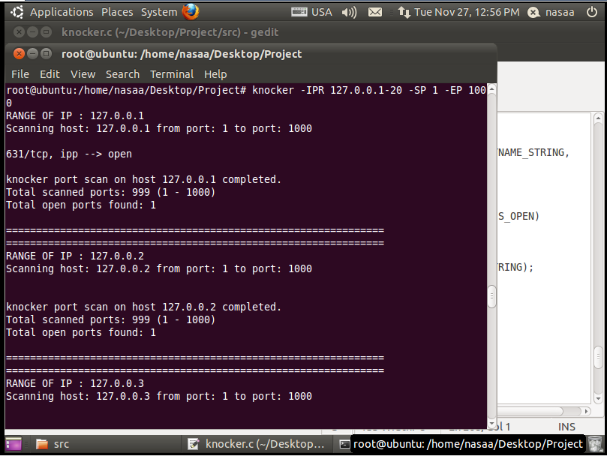
Туршилт IP хаягийн завсар

Slide 10
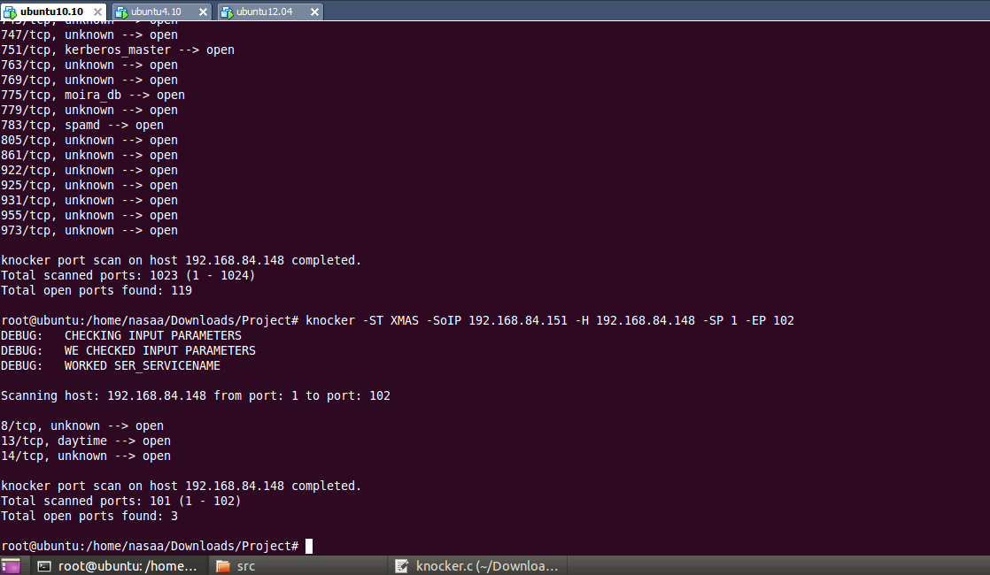
Туршилт Xmas арга

Slide 11
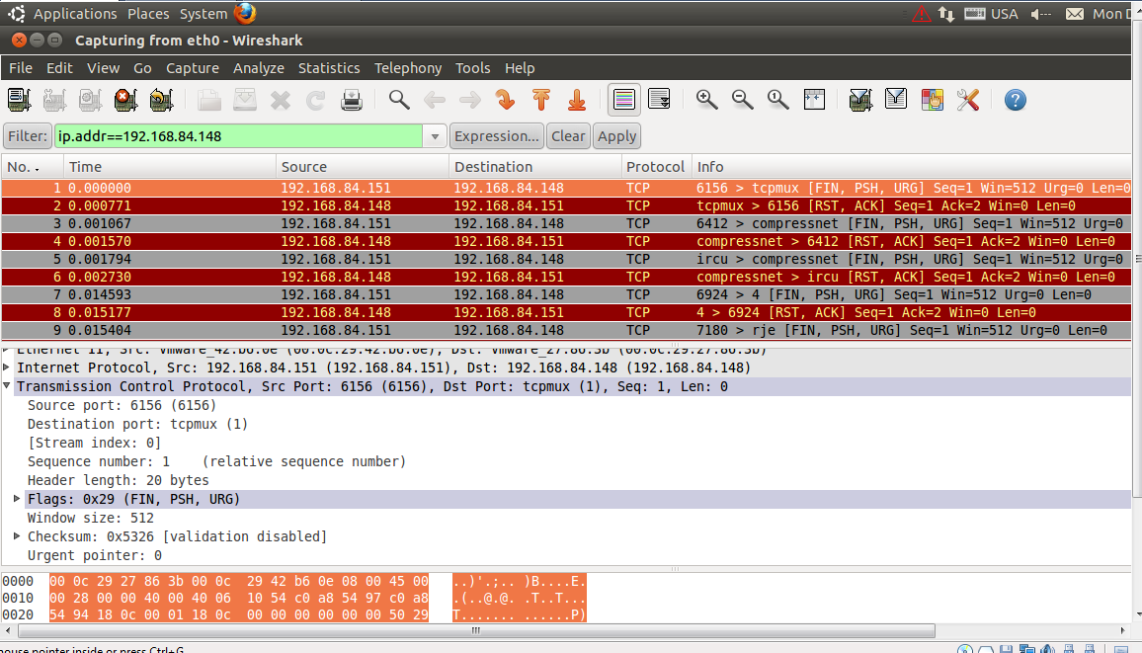
Xmas флаг wireshark дээр

Slide 12
Дүгнэлт
Хийсэн ажлаас дүгнэхэд сүлжээний орчинд нээлттэй портыг илрүүлэх үйлдэл нь сүлжээнд анализ хийхэд чухал үүрэгтэй болох нь ажиглагдсан. Мөн тухайн сүлжээнд анализ хийж сүлжээний талаар мэдээлэл олж авах олон арга байдаг болохыг судалж мэдлээ.

Slide 13
Анхаарал тавьсанд баярлалаа

